Slide 2
Abin - espanhol
Missão gratuita: intensivão abin
Prof. Adinoél sebastião

Slide 3
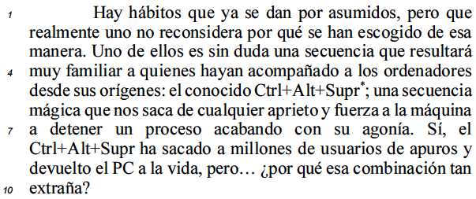
Prova oficial combatente – cbmal-2017
ABIN - ESPANHOL
Prof. Adinoél Sebastião

Slide 4
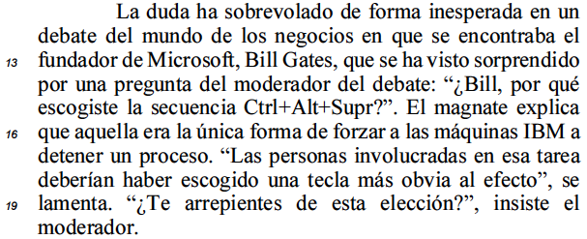
Prova oficial combatente – cbmal-2017
ABIN - ESPANHOL
Prof. Adinoél Sebastião

Slide 5
Prova oficial combatente – cbmal-2017
ABIN - ESPANHOL
Prof. Adinoél Sebastião

Slide 6
Prova oficial combatente – cbmal-2017
ABIN - ESPANHOL
Prof. Adinoél Sebastião

Slide 7
Prova oficial combatente – cbmal-2017
ABIN - ESPANHOL
Prof. Adinoél Sebastião

Slide 8
obrigado
Prof. Adinoél sebastião

